Slide 1

Big Data
BDY7101

Slide 2
Infraestructura para Big Data

Slide 3
Infraestructura para Big Data
Visión General
En esta clase aprenderás: ✓ Cómo definir una infraestructura para un proyecto de Big Data.

Slide 4


Infraestructura para Big Data
ON-PREMISE
CLOUD
SaaS
PaaS
IaaS

Slide 5
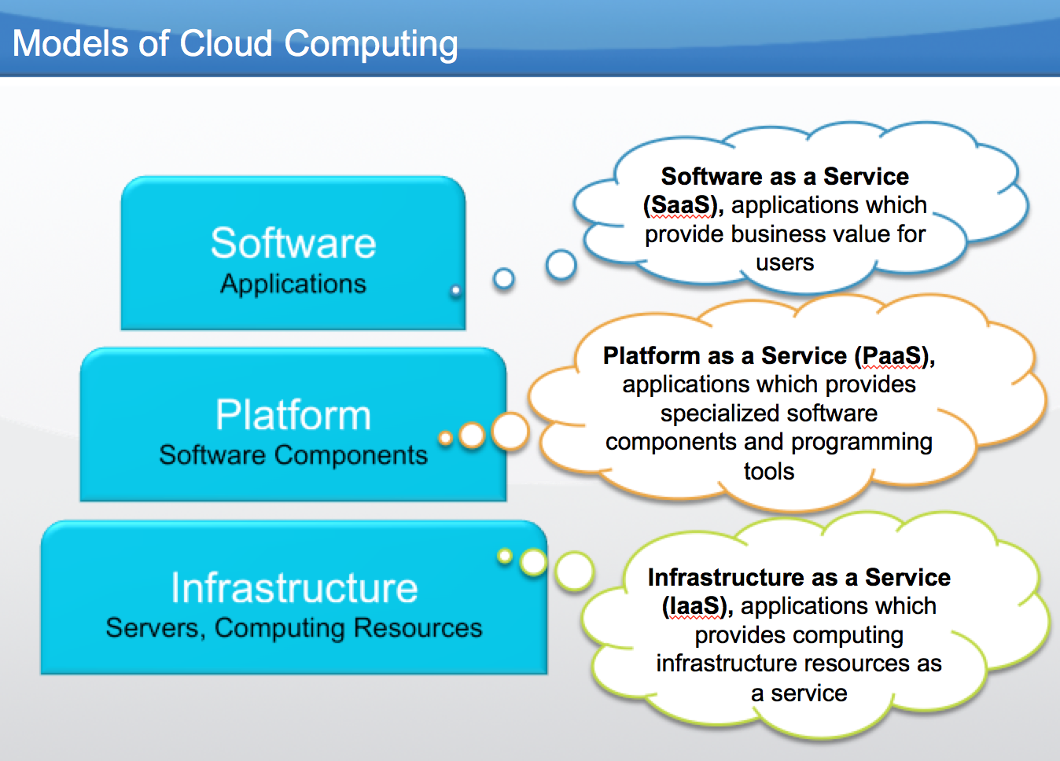
Infraestructura para Big Data

Slide 6
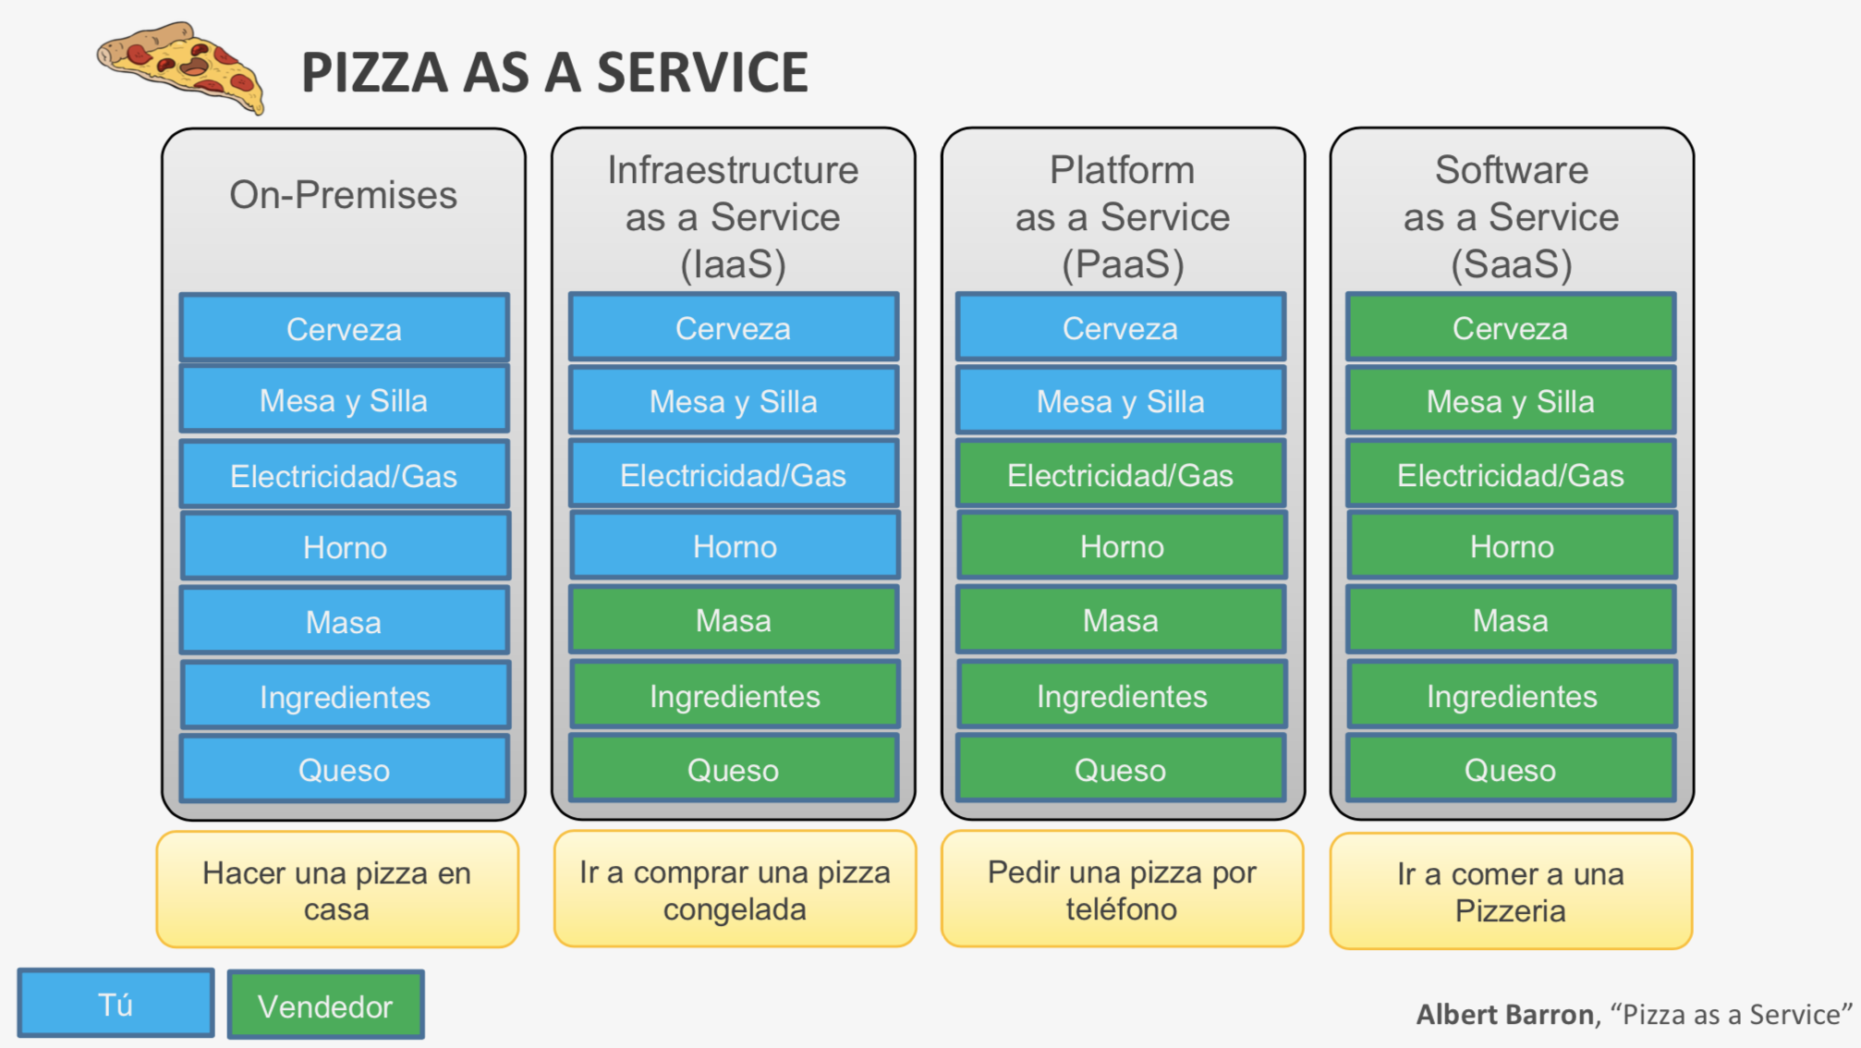
Infraestructura para Big Data

Slide 7

Infraestructura para Big Data
▪ Mayor Costo Inicial (CAPEX). ▪ Mayor Time to Market. ▪ Regulaciones Legales Estrictas.
▪ Menor Costo Inicial (CAPEX).
▪ Menor Time to Market. ▪ Pago por Uso.

Slide 8

¿Y cómo definimos la mejor infraestructura para un proyecto?

Slide 9
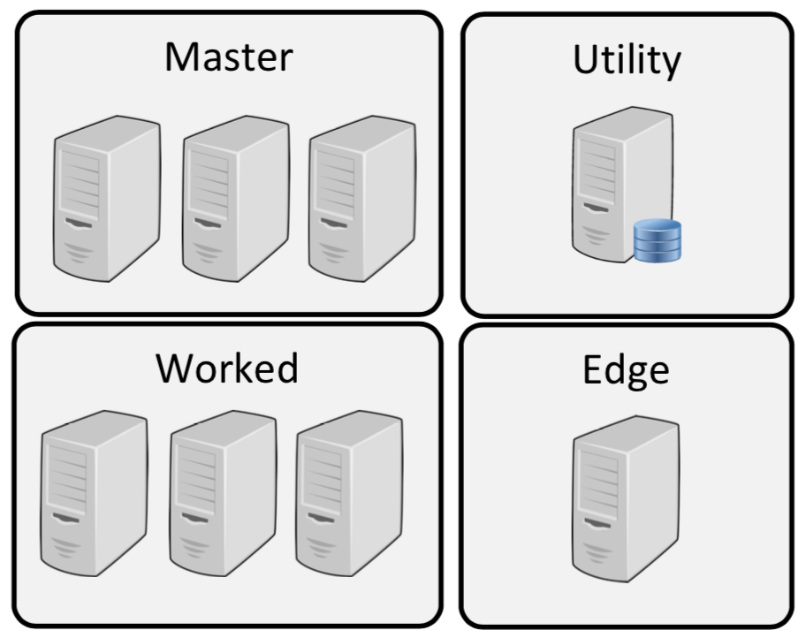
Infraestructura para Big Data
On Premise
CONSIDERACIONES:
▪ Hardware. ▪ Instalación de la Plataforma. ▪ Configuración. ▪ Soporte de Infraestructura. ▪ Administración de Plataforma. ▪ Conocimientos técnicos del equipo.
▪ Otros.

Slide 10
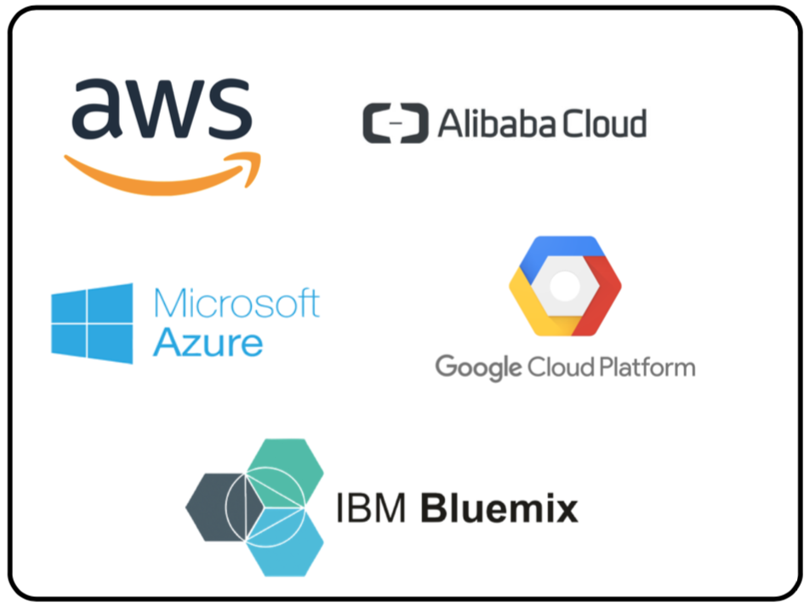
Infraestructura para Big Data
Cloud
CONSIDERACIONES:
▪ Hardware. ▪ Instalación de la Plataforma. ▪ Configuración. ▪ Soporte de Infraestructura. ▪ Administración de Plataforma. ▪ Conocimientos técnicos del equipo.
▪ Otros.

Slide 11
Infraestructura para Big Data
Puntos Esenciales
✓ Existen 2 tipos de arquitecturas, On Premise y Cloud.
✓ Dentro de Cloud existe la infraestructura IaaS, PaaS y SaaS.

